Slide 1


UI 구성 기획

Slide 2
문서 이력
No | 작성자 | 작성일 | 내용 | 버전
1 | 한상현 | 2022-10-09 | 최초 작성 | 0.1
2
3
4
5
6
7
8
9
10
11
12
13
14
15

Slide 3
목차
개요
화면 구성
UI 구성

Slide 4
1. 개요

Slide 5



문서 이력
1-1 문서 개요
본 문서는 화면 및 UI 구성을 제공한다.
필요한 리소스 및 화면 플로우를 제공한다.
화면 구성 및 UI는 1180(W) * 2280(H) 사이즈를 기준으로 제작한다.
UI 구성은 수정될 수 있다.
1-2 게임 개요
간단한 방치형 RPG를 제작하는 것이 목표이며, 노말 스테이지와 보스스테이지가 존재한다.
쫄따구잡고 성장!
보스등장
플레이어를 성장시켜 각 스테이지를 클리어하고 보스스테이지에 도전하여 보스를 물리치고 세상을 구한다.

Slide 6
2. 화면 구성

Slide 7
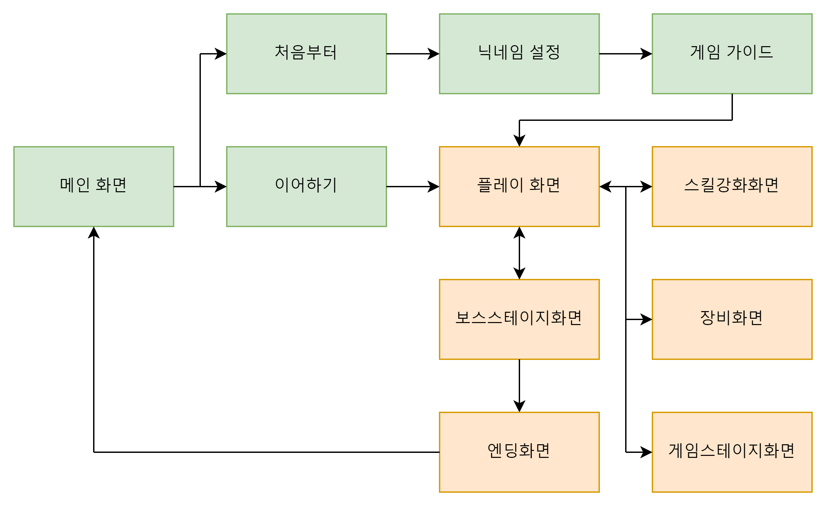
문서 이력
2-1 화면 플로우
게임의 화면 플로우 구성은 다음과 같다.

Slide 8
3. UI 구성

Slide 9

문서 이력
3-1 닉네임 설정 화면
No | 이름 | 형태 | 비고
1 | 닉네임 | 텍스트 | 닉네임 입력 후 저장
2 | 확인버튼 | 버튼 | 가이드 화면으로 넘어감
3 | 취소버튼 | 버튼 | 취소하고 메인 화면으로 넘어감
닉네임
확인
취소

Slide 10
문서 이력
3-2 타이틀 화면
No | 이름 | 형태 | 비고
1 | 게임이름 | 이미지,텍스트 | 이미지 or 폰트
2 | 처음부터 | 버튼 | 기존 데이터 삭제 후 새롭게 시작
3 | 이어하기 | 버튼 | 기존 데이터를 불러와서 이어서 게임
게임이름
처음부터
이어하기

Slide 11
문서 이력
3-3 게임 가이드
No | 이름 | 형태 | 비고
1 | 플레이 이미지 | 이미지 | 클릭 시 다음 화면 이동 가이드가 끝나면 메인 화면으로
2 | 안내 텍스트 | 텍스트 | 기본 안내 텍스트 출력
플레이
이미지
안내 텍스트

Slide 12
문서 이력
3-4 플레이 화면
레벨
닉네임
No | 이름 | 형태 | 비고
1 | 레벨 레이블 | 텍스트 | 레벨과 경험치 바
2 | 닉네임 레이블 | 텍스트 | 설정한 닉네임
3 | 재화 | 텍스트 | 현재 획득한 재화 표시
4 | 배경 이미지 | 이미지 | 웅장한 던전 느낌 이미지면 좋을 듯 하다
5 | 스테이지버튼 | 버튼 | 쫄따구?를 잡기 위한 스테이지 선택 화면으로 넘어간다
6 | 보스버튼 | 버튼 | 보스를 잡는 화면으로 넘어간다
7 | 스킬버튼 | 버튼 | 스킬을 강화할 수 있는 화면으로 넘어간다.
8 | 전투버튼 | 버튼 | 스테이지와 보스를 선택할 수 있는 화면으로 넘어간다.
9 | 장비버튼 | 버튼 | 장비를 선택할 수 있는 화면으로 넘어간다.
재화
스테이지
보스
스킬
전투
장비

Slide 13
문서 이력
3-5 스킬 강화 화면
레벨
닉네임
No | 이름 | 형태 | 비고
1 | 레벨 레이블 | 텍스트 | 레벨과 경험치 바
2 | 닉네임 레이블 | 텍스트 | 설정한 닉네임
3 | 재화 | 텍스트 | 현재 가지고 있는 재화 표시
4 | 배경 이미지 | 이미지 | 웅장한 던전 느낌 이미지면 좋을 듯 하다
5 | 스킬목록 | 버튼 | 각 스테이지, 보스에서 사용할 스킬을 선택한다.
6 | 스킬리스트 | 버튼 | 현재 획득한 스킬을 나타낸다.
7 | 스킬버튼 | 버튼 | 스킬을 강화할 수 있는 화면으로 넘어간다.
8 | 전투버튼 | 버튼 | 스테이지와 보스를 선택할 수 있는 화면으로 넘어간다.
9 | 장비버튼 | 버튼 | 장비를 선택할 수 있는 화면으로 넘어간다.
재화
스킬목록
스킬1
스킬1
스킬1
스킬1
스킬1
스킬1
스킬1
스킬1
스킬1
스킬1
스킬1
스킬1
스킬1
스킬1
스킬1
스킬1
스킬1
스킬1
스킬1
스킬1
스킬
전투
장비
스킬리스트

Slide 14
문서 이력
3-6 장비강화 화면
레벨
닉네임
재화
착용장비목록
장비
장비
장비
장비
No | 이름 | 형태 | 비고
1 | 레벨 레이블 | 텍스트 | 레벨과 경험치 바
2 | 닉네임 레이블 | 텍스트 | 설정한 닉네임
3 | 재화 | 텍스트 | 현재 가지고 있는 재화 표시
4 | 배경 이미지 | 이미지 | 웅장한 던전 느낌 이미지면 좋을 듯 하다
5 | 착용장비목록 | 버튼 | 각 스테이지, 보스에서 사용할 장비를 선택한다.
6 | 획득한 장비 리스트 | 버튼 | 현재 획득한 장비를 나타낸다.
7 | 스킬버튼 | 버튼 | 스킬을 강화할 수 있는 화면으로 넘어간다.
8 | 전투버튼 | 버튼 | 스테이지와 보스를 선택할 수 있는 화면으로 넘어간다.
9 | 장비버튼 | 버튼 | 장비를 선택할 수 있는 화면으로 넘어간다.
장비
장비
장비
장비
장비
장비
장비
장비
장비
장비
장비
장비
장비
장비
장비
장비
스킬
전투
장비
획득한 장비 목록

Slide 15
문서 이력
3-7 스테이지 화면
No | 이름 | 형태 | 비고
1 | 레벨 레이블 | 텍스트 | 레벨과 경험치 바
2 | 닉네임 레이블 | 텍스트 | 설정한 닉네임
3 | 스테이지리스트 | 버튼 | 갈 수 있는 각 스테이지
4 | 스킬버튼 | 버튼 | 스킬을 강화할 수 있는 화면으로 넘어간다.
5 | 전투버튼 | 버튼 | 스테이지와 보스를 선택할 수 있는 화면으로 넘어간다.
6 | 장비버튼 | 버튼 | 장비를 선택할 수 있는 화면으로 넘어간다.
레벨
닉네임
몬스터
재화
스테이지
몬스터
스테이지
몬스터
스테이지
스테이지
스테이지
No | 이름 | 형태 | 비고
1 | 몬스터 | 오브젝트 | 체력바를 갖고 있음.
2 | 체력바 | 퍼센트 바 | 일종의 벽, 0이 되면 패배
3 | 플레이어 | 오브젝트 | 공격속도에 따라서 화살을 날림
4 | 스킬버튼리스트 | 버튼 | 갖고 있는 스킬 목록들
스테이지
체력바
스테이지 리스트
플레이어
스킬
전투
장비
스킬
스킬
스킬
스킬

Slide 16
문서 이력
3-4 보스화면
보스
No | 이름 | 형태 | 비고
1 | 보스 | 오브젝트 | 체력바를 갖고 있음.
2 | 체력바 | 퍼센트 바 | 일종의 벽, 0이 되면 패배
3 | 플레이어 | 오브젝트 | 공격속도에 따라서 화살을 날림
4 | 스킬버튼리스트 | 버튼 | 갖고 있는 스킬 목록들
체력바
플레이어
스킬
스킬
스킬
스킬

Slide 17
문서 이력
3-4 엔딩화면
엔딩 이미지
No | 이름 | 형태 | 비고
1 | 엔딩 이미지 | 이미지 | 엔딩이미지 출력 후 메인 화면으로 넘어감

Slide 18
감사합니다

